Slide 1
2.4 常见的离散型随机变量的分布
(1) 0 – 1 分布
X = x_{k} 1 0
0 < p < 1
P_{k} p 1 - p
应用场合
凡是随机试验只有两个可能的结果，
如产品是否格、人口性别统计、
系统是否正常、电力消耗是否超负荷等等.
注 其分布律可写成

Slide 2
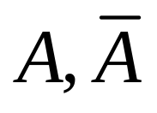
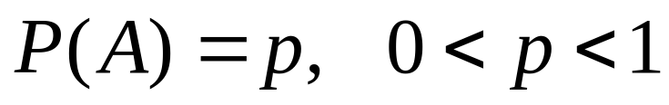
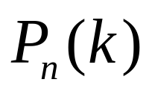
服从(0-1)分布的试验叫做贝努利试验。
随机试验有两个可能的结果：
设
将此试验独立的重复 n 次
称为 n 重Bernoulli 试验概型：
n 重Bernoulli 试验概型感兴趣的问题为：
在 n 次试验中事件 A 出现 k 次的概率，记为

Slide 3

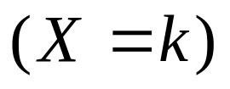
(2) 二项分布
背景：n 重Bernoulli 试验中，事件A 在 n 次试验中发生的次数 —— X
是一离散型随机变量
若P ( A ) = p , 则
即事件A在n次试验中发生了k次
这k次可能是n次试验中任意的某个k次，共有C_{n}^{k}种情况
对于某个指定的k次，其余n-k次A没有发生，概率为p^{k} (1-p)^{n-k}

Slide 4
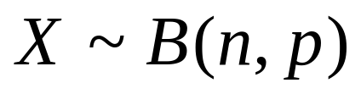
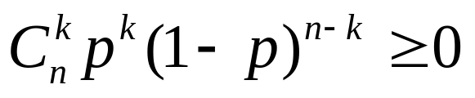
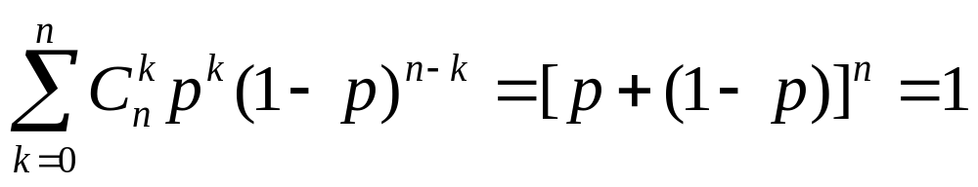
称 X 服从参数为n, p 的二项分布，记作
上述定义满足概率的基本性质，即：
0 – 1 分布是 n = 1 的二项分布

Slide 5
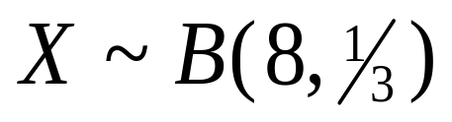
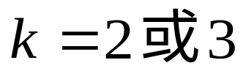
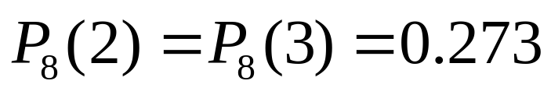

二项分布的取值情况
设
0 1 2 3 4 5 6 7 8
.039 .156 .273 .273 .179 .068 .017 .0024 .0000
由图表可见 , 当 时，
P
分布取得最大值
0.273•
此时的 称为最可能成功次数
•
0
•
1
•
2
•
3
•
4
•
5
•
6
•
7
•
8
x

Slide 6


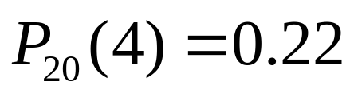
设
0 1 2 3 4 5 6 7 8 9 10 11 ~ 20
.01 .06 .14 .21 .22 .18 .11 .06 .02 .01 .002 < .001
P
由图表可见 , 当 时，
0.22 •
分布取得最大值
•
0
•
1
•
2
•
3
•
4
•
5
•
6
•
7
•
8
•
9
•
•
•
•
•
•
•
•
•
•
20
•
10
x

Slide 7
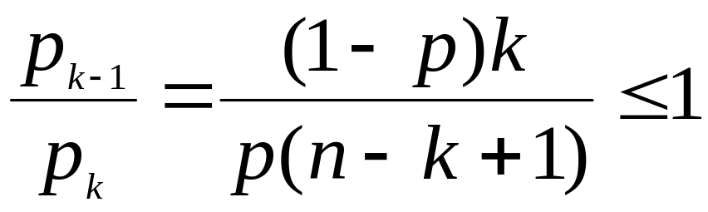
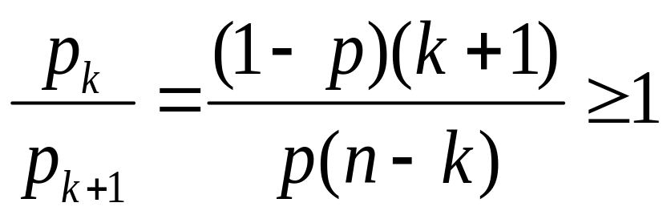
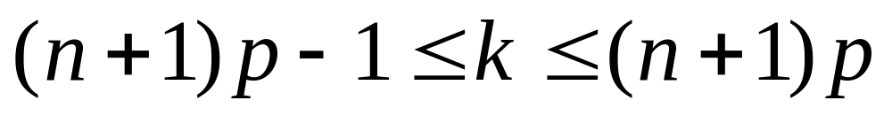
二项分布中最可能出现次数的定义与推导
则称k为最可能出现的次数

Slide 8
当( n + 1)p = 整数时，在 k = [( n + 1)p ]与
[( n + 1)p ] – 1 处的概率取得最大值
当( n + 1)p  整数时，在 k = [( n + 1)p ]
处的概率取得最大值

Slide 9
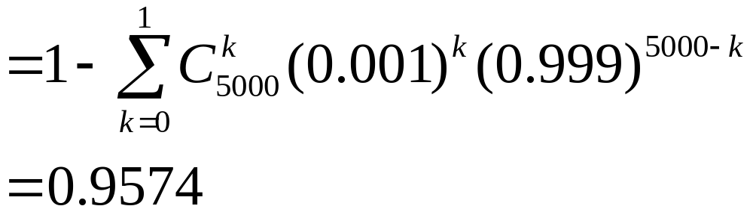
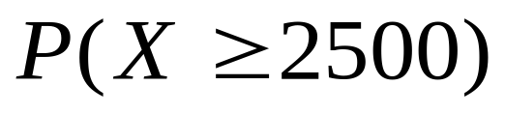
例1 独立射击5000次，每次的命中率为0.001,
求 (1) 最可能命中次数及相应的概率；
(2) 命中次数不少于2 次的概率.
解 (1) k = [( n + 1)p ] = [( 5000+ 1)0.001] = 5
(2) 令X 表示命中次数，则 X ~ B( 5000,0.001 )
问题 如何计算 ？

Slide 10
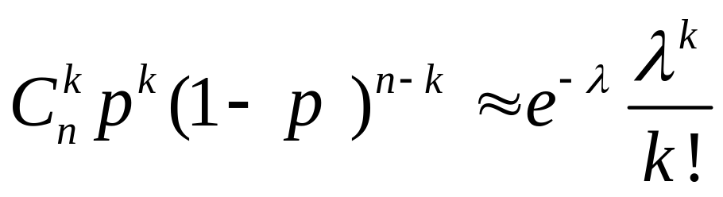
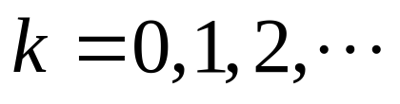
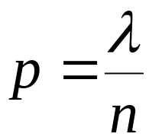
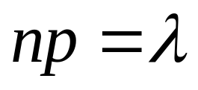
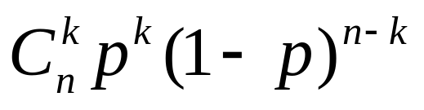
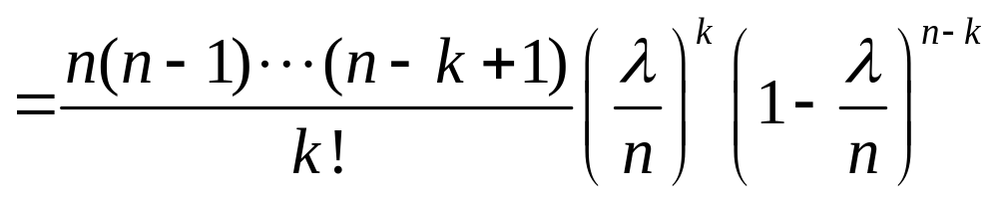
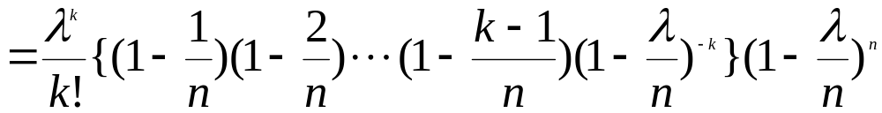
若X ~ B( n, p), 则当 n 较大，p 较小，而 n p=λ适中，则可以用近似公式
证
记
则
那么有

Slide 11

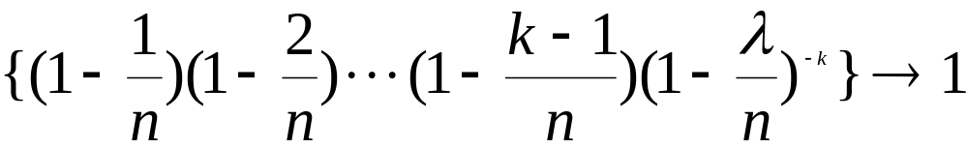
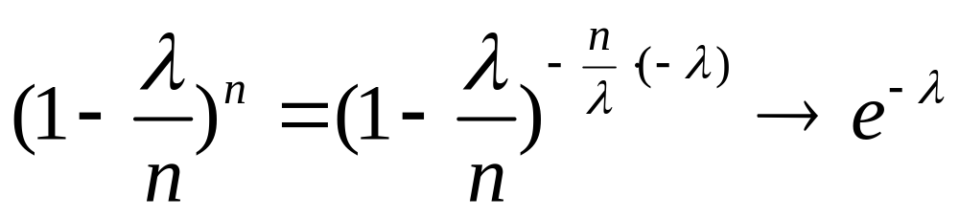
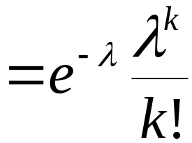
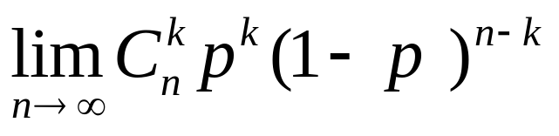
当
故
称为Poisson定理

Slide 12
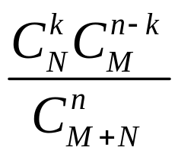
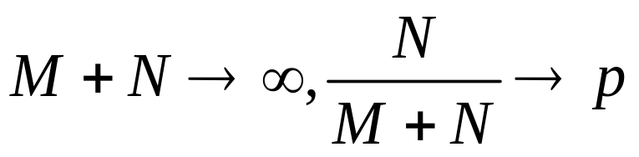
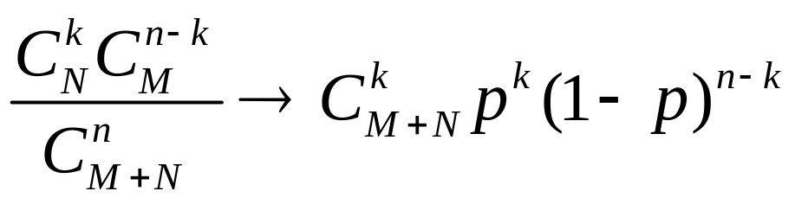
类似地，设一批产品中有M件正品，N件次品。从中任意取n件，则恰好取到k个次品的概率
为
当
时，
对每个 n 有
结论
超几何分布的极限分布是二项分布
二项分布的极限分布是 Poisson 分布

Slide 13
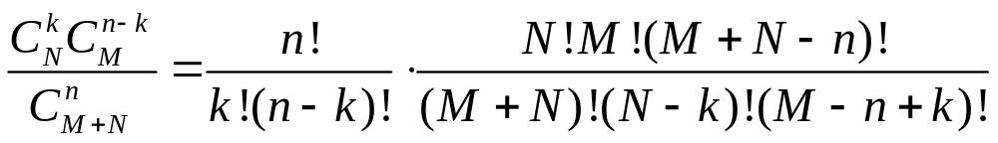
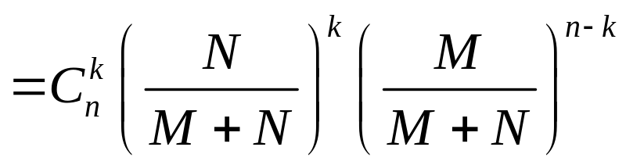
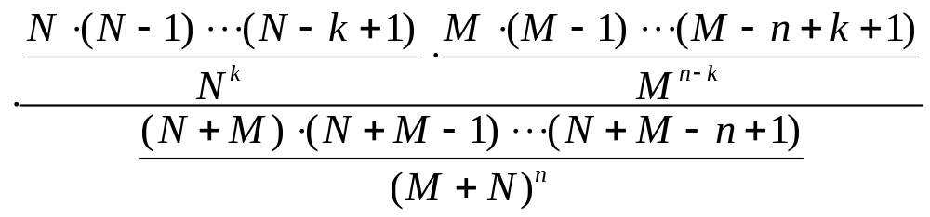
注：

Slide 14

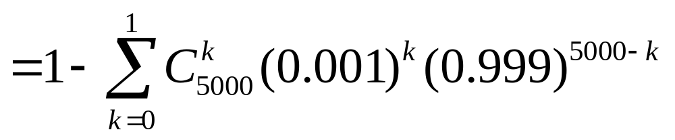
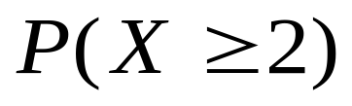
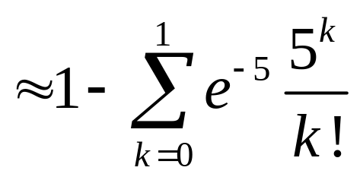
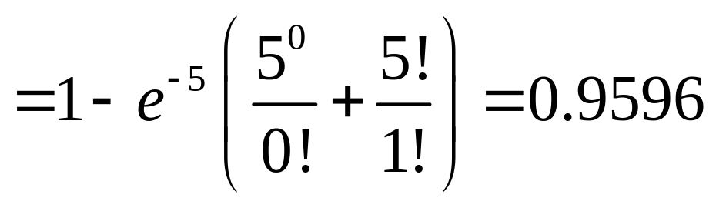
利用Poisson定理再求例1 (2)
解 令X 表示命中次数，则 X ~ B( 5000,0.001 )
令
此结果也可直接查 P.357 附表1 Poisson 分布表
得到，它与用二项分布算得的结果0.9574仅
相差千分之二点二.

Slide 15
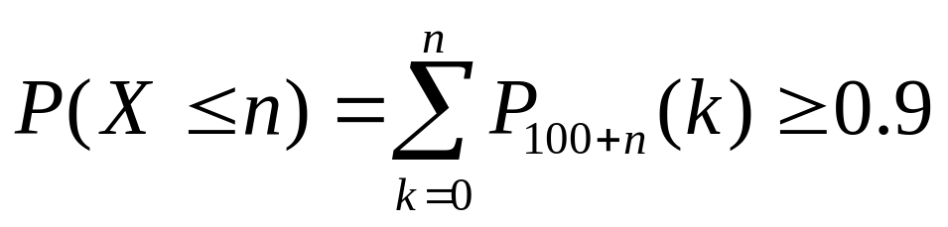
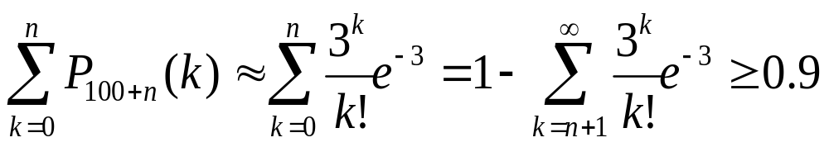
例2 某厂产品不合格率为0.03，现将产品装箱，
若要以不小于90%的概率保证每箱中至少有100
个合格品，则每箱至少应装多少个产品？
解 设每箱至少应装100+ n 个，每箱的不合格
品个数为X ，则X ~ B ( 100 + n , 0.03 )
由题意
λ=(100+n)0.03=3+0.03n≈3
取λ= 3
应用Poisson定理

Slide 16
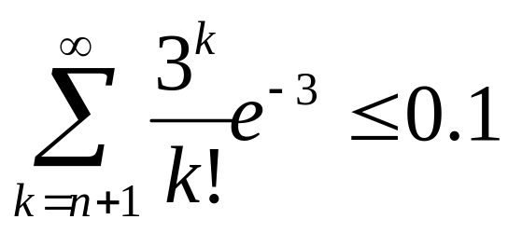
查Poisson分布表λ=3一栏
得 n +1 = 6 , n = 5
所以每箱至少应装105个产品,才能符合要求.

Slide 17
在实际计算中，当 n  20, p 0.05时，可用上
述公式近似计算；而当n  100, np 10时, 精度
更好
按二项分布 按Possion
公式
n=10
p=0.1
n=20
p=0.05
n=40
p=0.025
n=100
p=0.01
k
=np=1
0 0.349 0.358 0.369 0.366 0.368
1 0.305 0.377 0.372 0.370 0.368
2 0.194 0.189 0.186 0.185 0.184
3 0.057 0.060 0.060 0.061 0.061
4 0.011 0.013 0.014 0.015 0.015

Slide 18
例3
设有同类型设备90台，每台工作相互独立，
每台设备发生故障的概率都是 0.01. 在通常
情况下，一台设备发生故障可由一个人独立
维修，每人同时也只能维修一台设备.
问至少要配备多少维修工人，才能保证当设
备发生故障时不能及时维修的概率小于0.01?
(2) 问3个人共同负责90台还是3个人各自独立负
责30台设备发生故障不能及时维修的概率低？
解 (1) 设 需要配备 N 个维修工人,设 X 为90 台
设备中发生故障的台数，则 X ~ B( 90, 0.01)

Slide 19
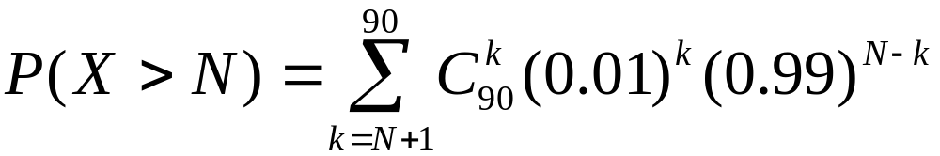

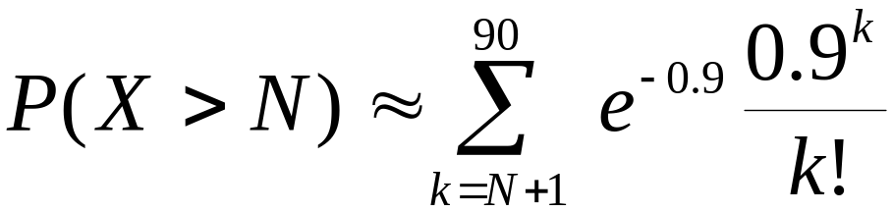
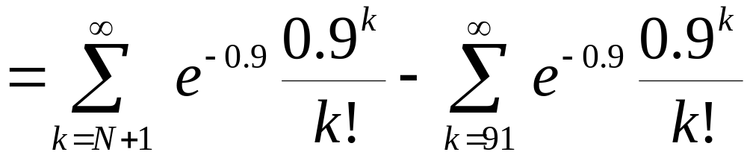
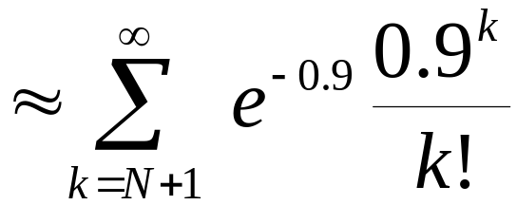

令
则
查附表2得 N = 4

Slide 20
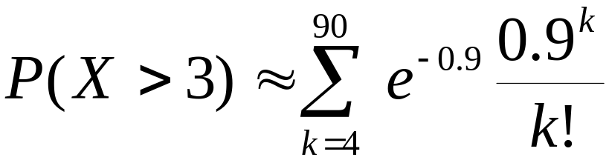
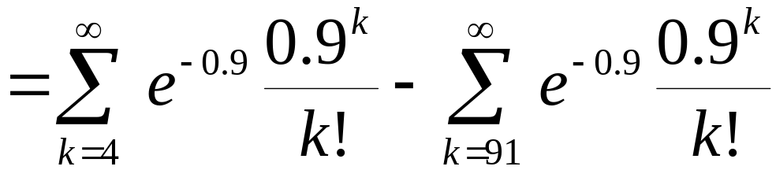
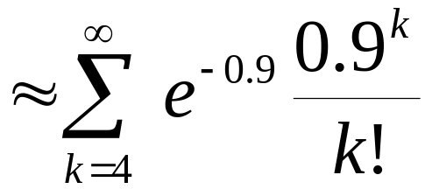

三个人共同负责90台设备发生故障不能
及时维修的概率为

Slide 21
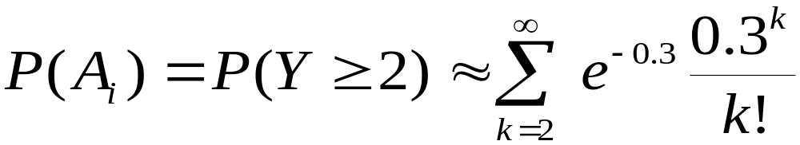


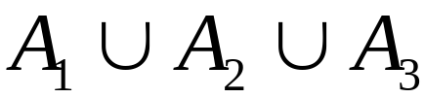
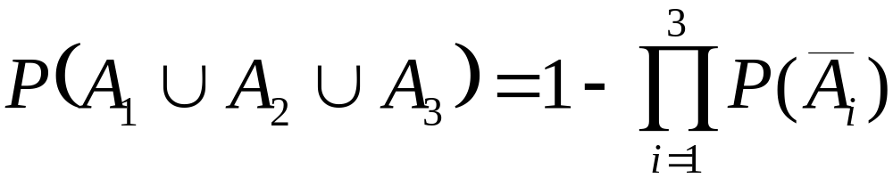



设30台设备中发生故障的台数为 Y
~ B ( 30,0.01)
设每个人独立负责30台设备，第 i 个人负责的
30台设备发生故障不能及时维修为事件 A_{i}
则
三个人各独立负责30台设备发生故障不能及时
维修为事件
故 三个人共同负责90 台设备比各自负责好！

Slide 22




在Poisson 定理中，
由此产生了一种离散型随机变量的概率分布
— Poisson 分布

Slide 23




(3) Poisson 分布
若
其中
是常数，则称 X 服从参数为
的Poisson 分布，记作
应用场合
在一定时间间隔内：
电话总机接到的电话次数；
一匹布上的疵点个数；
大卖场的顾客数；

Slide 24
市级医院急诊病人数；
一个容器中的细菌数；
某一地区发生的交通事故的次数
放射性物质发出的粒子数；
一本书中每页印刷错误的个数；
等等
都可以看作是源源不断出现的随机质点流,
在长为 t 的时间内出现的质点数 X_{t} ~ π ( λt )

Slide 25


例4 设一只昆虫所生虫卵数为随机变量 X ~ π(λ),
每个虫卵发育成幼虫的概率为 p. 设各个虫卵
是否能发育成幼虫是相互独立的. 求一只昆虫
所生的虫卵发育成的幼虫数 Y 的概率分布.
解
昆虫
X 个虫卵
Y 个幼虫
已知

Slide 26








由全概率公式
故

Slide 27



这只昆虫有后代的概率

